Slide 1

Тема: Построение РСМ и мониторинг инфраструктуры Grafana + Zabbix
Otus: Monitoring-2022-02
Работу выполнил:
Корнев Александр
2022 г.

Slide 2

Структура используемых подсистем:
Подсистема агрегации событийной информации
Подсистема РСМ и статистических данных

Slide 3
Подсистема агрегации событийной информации:
Подсистема реализована на базе ПО Zabbix.
Используется для обеспечения мониторинга многочисленных параметров сети, а также состояния и работоспособности серверов. Подсистема интегрирована со следующими элементами:
• С подсистемой визуализации ресурсно-сервисной модели (далее – РСМ) и спастических данных:
• Подсистема передает данные о событиях, конфигурационных единицах и связях между конфигурационными единицами для отображения в графическом интерфейсе подсистемы визуализации РСМ и статистических данных;
• Подсистема получает данные об открытии вручную инцидента в подсистеме визуализации РСМ и статистических данных для присвоения событию соответствующего признака.

Slide 4
Подсистема РСМ и статистических данных:
Подсистема реализована на базе ПО Grafana.
Используется для получения значений метрик при визуализации данных производительности на дашбордах, обращается к API сервера Zabbix подсистемы агрегации событийной информации, используя выделенную учетную запись.
Данная учетная запись имеет доступ на чтение к списку объектов мониторинга (включая получение значений их метрик), входящими в РСМ зонтичной системы

Slide 5
Архитектура подсистем мониторинга для визуализации РСМ и метрик производительности

Slide 6
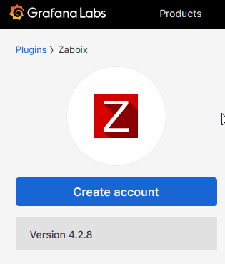
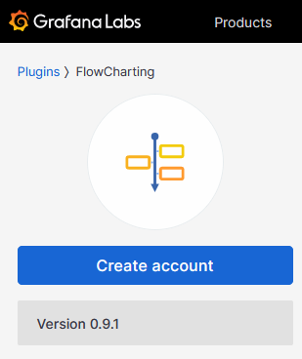
Конфигурация Grafana:
Инсталляция дополнительных плагинов:
grafana-cli plugins install alexanderzobnin-zabbix-app
grafana-cli plugins install agenty-flowcharting-panel
Data Sources:
http://192.168.100.61/zabbix/api_jsonrpc.php

Slide 7
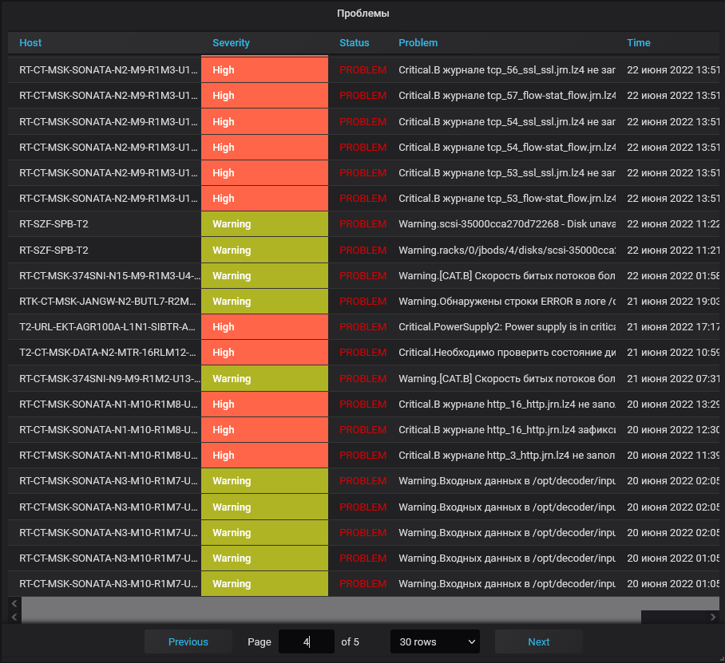
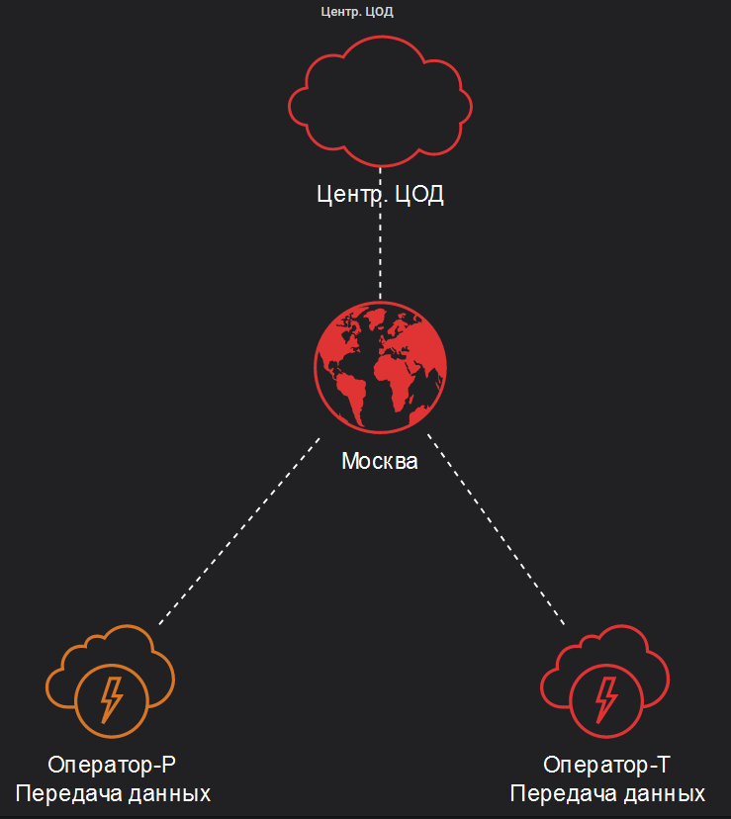
Grafana - Мониторинг
Пример построенной ресурсно-сервисной модели со статусом состояний:
Normal
Warning
Critical
Список событийной информации поступающей из Zabbix

Slide 8
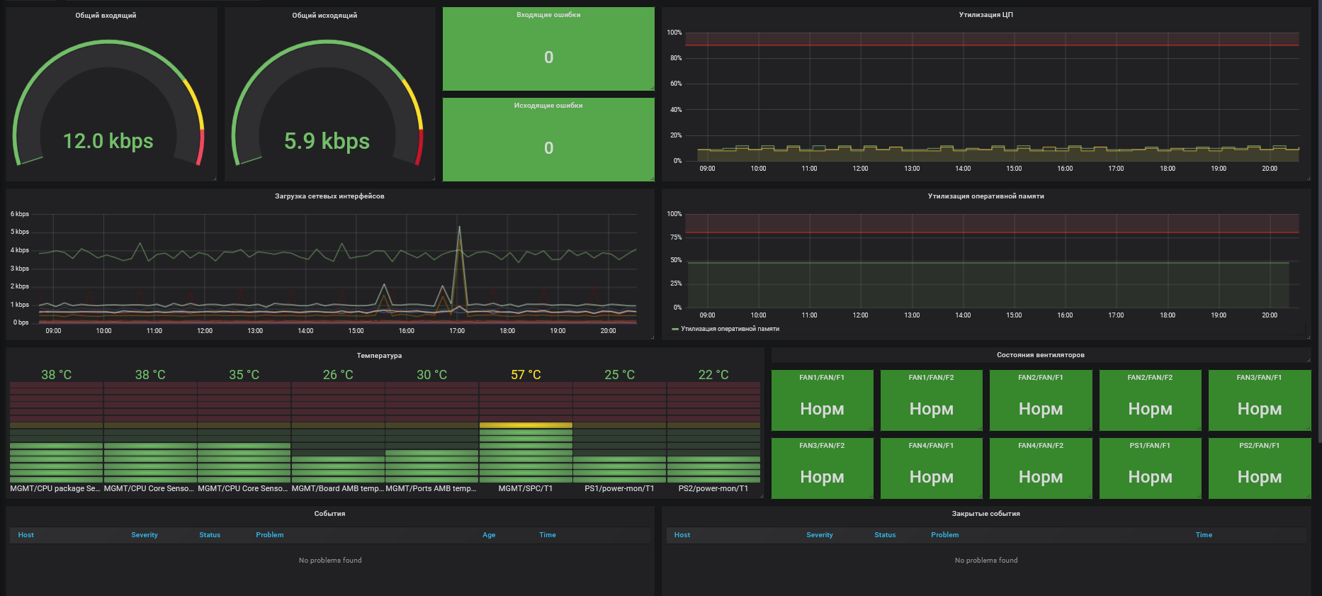
Пример визуализации данных производительности сетевого оборудования по SNMP-метрикам из Zabbix

Slide 9
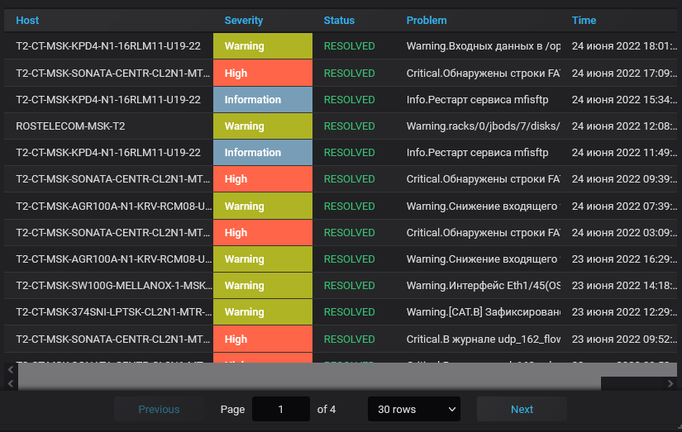
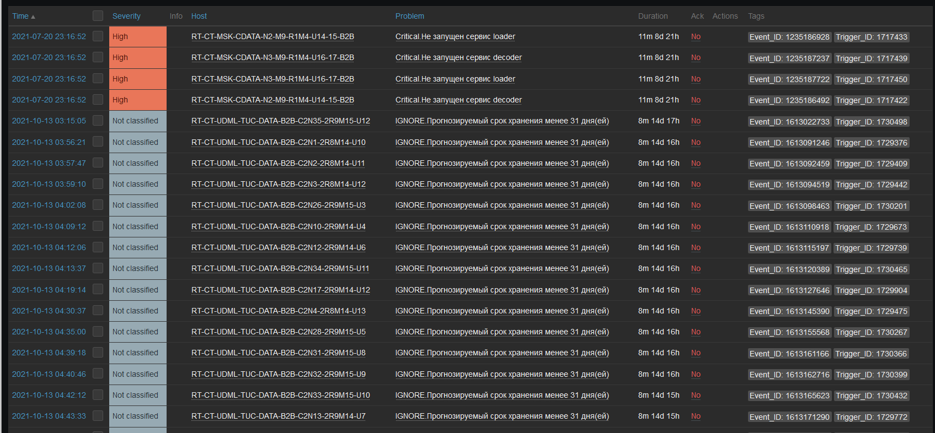
Пример визуализации событий поступаемых из Zabbix
Пример событий в Zabbix

Slide 10
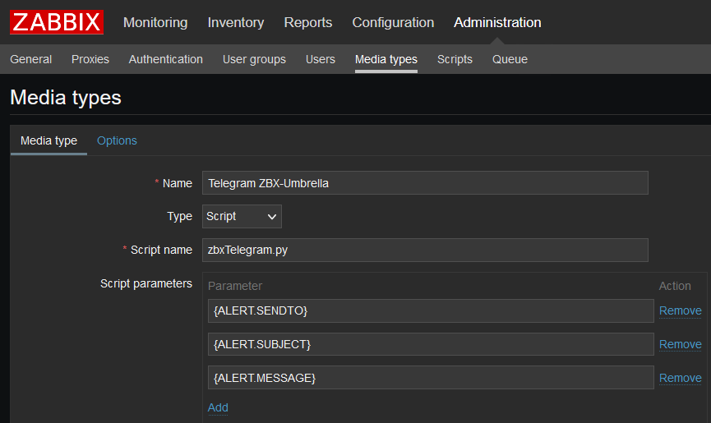
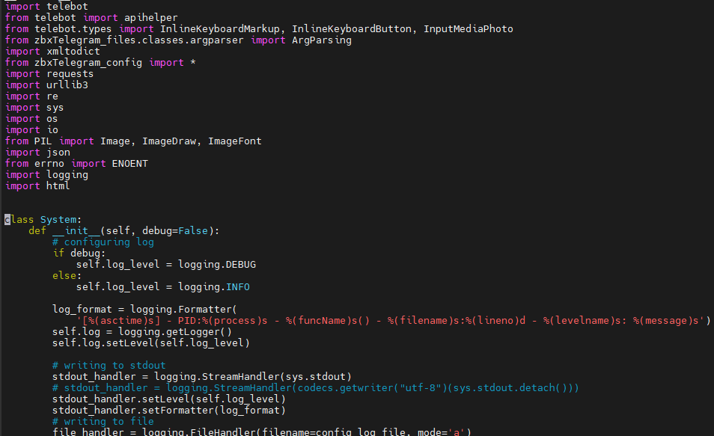
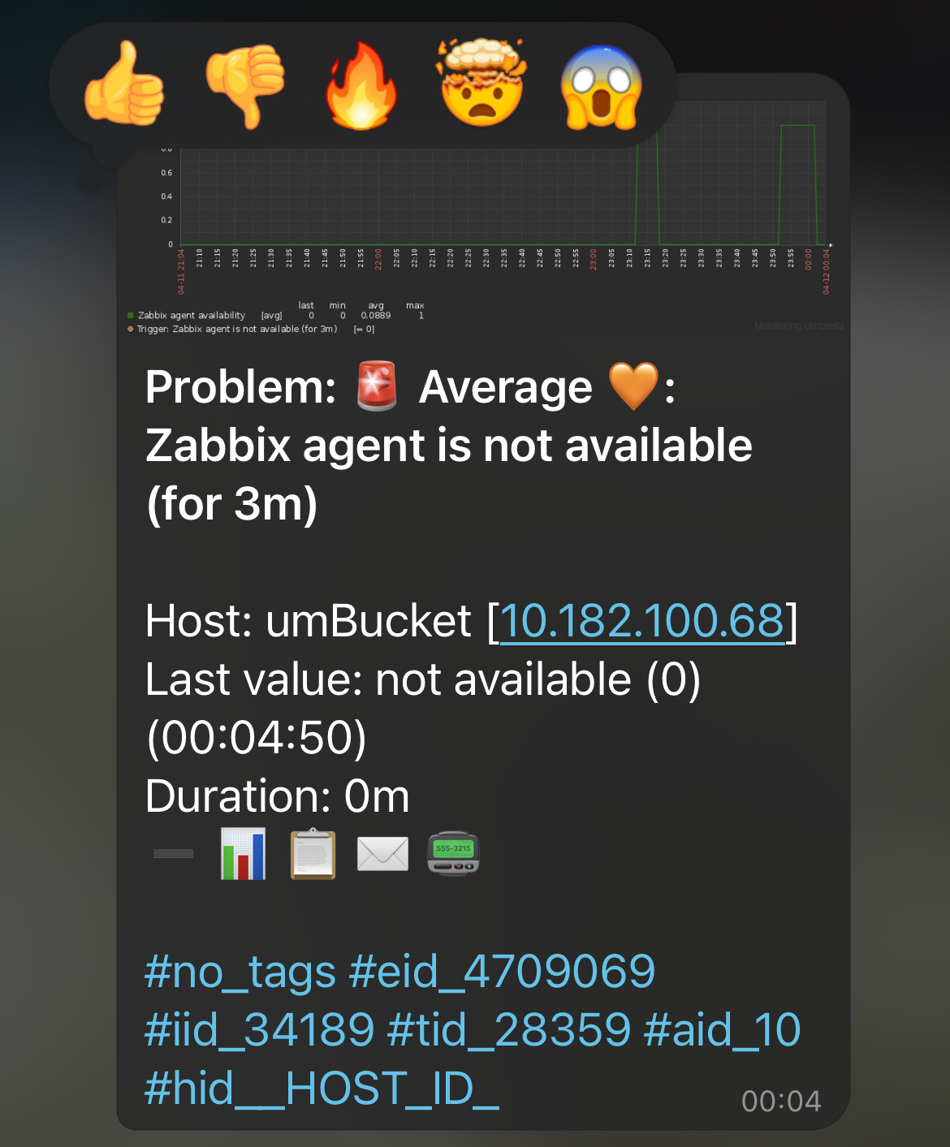
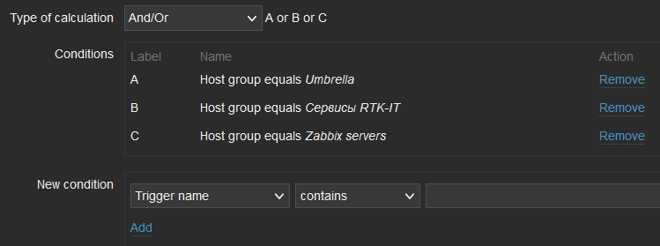
Система оповещений событий из системы мониторинга
Условия срабатывания триггера на оповещения и содержание тела алерта
Примеры:
Содержание python скрипта оповещений в telegram
Алерт в telegram

Slide 11

Спасибо за внимание!

